Slide 1



Plicní venookluzivní choroba
David Ambrož
II. interní klinika
kardiologie a angiologie
Komplexní kardiovaskulární centrum
VFN a 1. LF UK
Praha

Slide 2
Zaměstnanecký poměr | bez konfliktu zájmů
Vlastník / akcionář | bez konfliktu zájmů
Konzultant | bez konfliktu zájmů
Přednášková činnost | MSD, AOP
Člen poradních sborů (advisory boards) | MSD
Podpora výzkumu / granty | bez konfliktu zájmů
Jiné honoráře (např. za klin.studie či registry) | ARENA (studie ARENA), registr VILP, Bayer (studie REPLACE)

Slide 3
Kasuistika 10/2017
nar. 1991
26 týden těhotenství, primogravida
V 10/2017 přijata na doporučení gynekologie na naší koronární jednotku jako susp. PE
Aktuálně klidově dušná, tachykardie, desaturace s sO2 85%
3 týdny před vznikem akutních obtíží respirační infekt

Slide 4
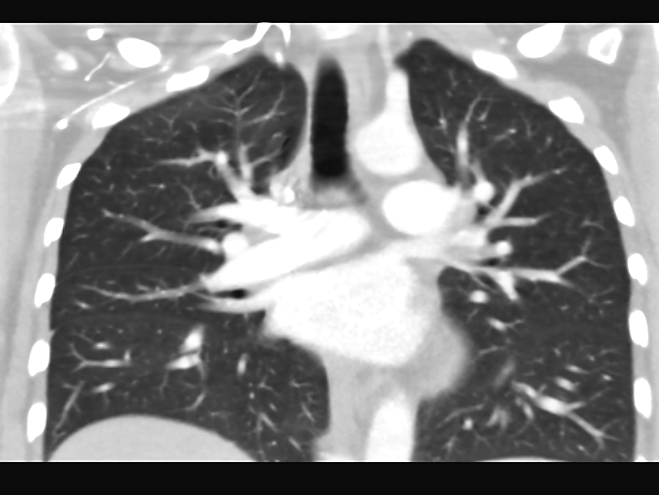
Vyšetření
Laboratoř:
  Hb 108 g/l
  NT pro BNP 84 ng/l
  D-Dimery 191 ug/l
ASTRUP:
  pH 7,418
  pO₂ 7,0
  pCO₂ 3,92
  sO₂ 88 %
CT vyloučena plicní embolie
Radiodiagnostická klinika; VFN a 1LF UK

Slide 5
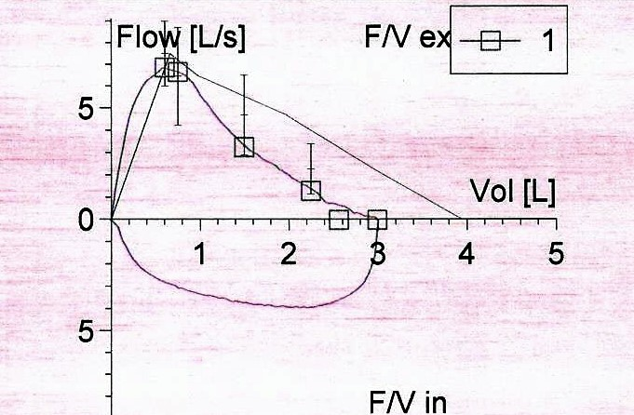
Funkční vyšetření plic
VC in | 3,42 l | 86 %
FVC | 2,99 l | 76 %
FEV 1 | 2,56 l | 75 %
FEV1/FVC |  | 85 %
TLC | 5,34 l | 98 %
DLCO | 1,3 | 13 %

Slide 6
Pravostranná srdeční katetrizace
RA (mm Hg) | 6
PA (mm Hg) | 37/18/27
PCWP (mm Hg) | 14
CO (l/min) | 6,7
PVR (W.U.) | 1,9

Slide 7
Průběh po porodu (01/2017)
Nemocná podstoupila v 36 týdnu sekci pro oligohydramnion.
3. den po porodu klidová dušnost, desaturace na 80% (na 1 litru O₂ 94%), sinusová tachykardie 150/min.
Přeložena na koronární jednotku

Slide 8
Vyšetření
Laboratoř:
  Hb 106 g/l
  NT pro BNP 55 ng/l
  D Dimery 197 ug/l
ECHO
  Normální funkce obou komor
  Gradient na trikuspidální chlopni 30 mm Hg

Slide 9
Vyšetření
CT hrudníku
  Bez známek plicní embolie
  Normální nález na plicním parenchymu
Bodypletysmografie
  Bez ventilační poruchy
  Nadále těžká porucha difůze
Limitovaná polysomnografie
  Prostá ronchopatie
  AHI 0, saturace 97 %

Slide 10
Vyšetření
Bronchoskopie
  Normální nález na bronchiálním stromu
  Autofluorescenční bronchoskopie bez ložiskových změn
BAL:
  buňky karcinomu nenalezeny
  makrofágy 87,2 %
  lymfocyty 11 %
  neutrofily 1,2 %

Slide 11
Srdeční katetrizace
 | 11/2017 | 01/2018
RA (mm Hg) | 6 | 6
PA (mm Hg) | 37/18/27 | 43/18/27
PCWP (mm Hg) | 14 | 8
CO (l/min) | 6,7 | 6,67
PVR (W.U.) | 1,9 | 2,85

Slide 12
Transbronchiální biopsie
Vzorky jsou tvořeny plicním parenchymem zcela fokálně s mírným rozšířením alveolárních sept, která jsou místy prosáklá a ojediněle vazivově ztluštělá.
Fokálně je peribronchiálně zcela minimální naznačená fibrotizace s makrofágy v cytoplazmě s antrakotickým pigmentem

Slide 13
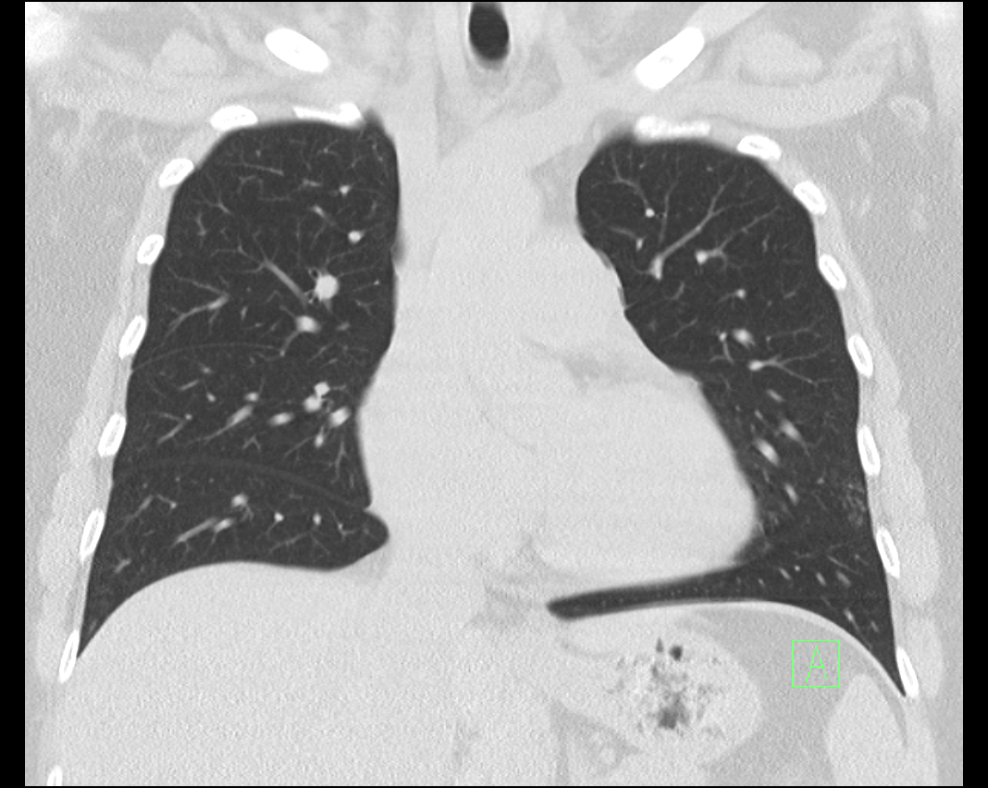
Vyšetření
HRCT plic
  ojedinělé nespecifické uzlíky do 4 mm
  Mediastinum bez lymfadenopatie
Radiodiagnostická klinika; VFN a 1LF UK

Slide 14
Srdeční katetrizace
 | 11/2017 | 01/2018 | 08/2018
RA (mm Hg) | 6 | 6 | 11
PA (mm Hg) | 37/18/27 | 43/18/27 | 85/40/55
PCWP (mm Hg) | 14 | 8 | 8
CO (l/min) | 6,7 | 6,67 | 4,23
PVR (W.U.) | 1,9 | 2,85 | 11,1

Slide 15
Závěr ?
Rychle progredující prekapilární plicní hypertenze
Těžká porucha DLCO s hypoxemií
Nespecifické změny na HRCT plic
PVOD - Plicní veno-oklusivní plicní choroba

Slide 16
Závěr
Nemocná úspěšně podstoupila v 04/2019 transplantaci plic v FN Motol.

Slide 17
Závěr
Nemocná úspěšně podstoupila v 04/2019 transplantaci plic v FN Motol
Resekát plic vyšetřen histologicky s nálezem, že se nejedná o PVOD

Slide 18
PVOD
Plicní venookluzivní choroba
  Vzácná forma plicní arteriální hypertenze
  Incidence 0,1 případu na 1 000 000
Holcomb BW Jr, Loyd JE, Ely EW, et al. Pulmonary veno-occlusive disease: a case series and new observations. Chest 2000; 118: 1671–1679

Slide 19
PVOD
Plicní venookluzivní choroba
  Vzácná forma plicní arteriální hypertenze.
  Incidence 0,1 případu na 1 000 000.
  Patofyziologicky se jedná o prekapilární plicní hypertenzi (PAMP ≥ 25 mm Hg; PCWP < 15 mm Hg; PVR > 3 W.U.).
  Rychle progredující choroba.
Holcomb BW Jr, Loyd JE, Ely EW, et al. Pulmonary veno-occlusive disease: a case series and new observations. Chest 2000; 118: 1671–1679

Slide 20
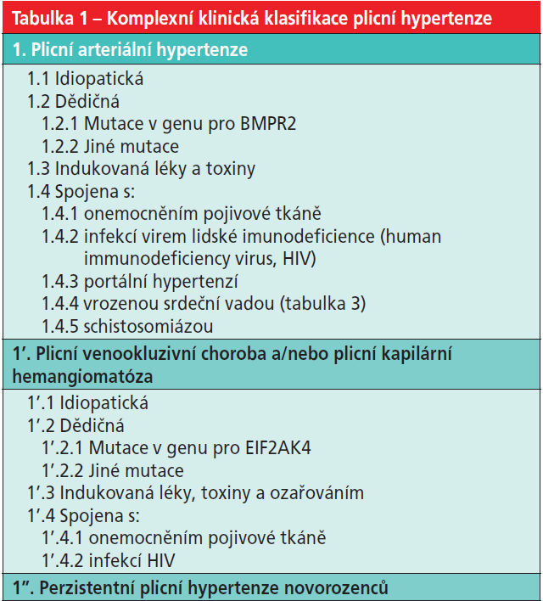
Klasifikace
M. Aschermann, et al., 2015 ESC/ERS Guidelines for the diagnosis and treatment of PH; Cor et Vasa 58 (2016)

Slide 21
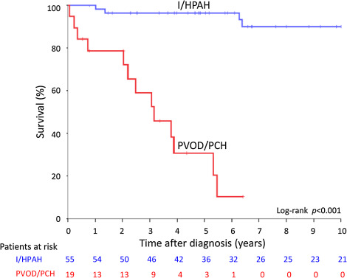
PVOD a prognóza
Ogawa A, Clinical prediction score for identifying patients with PVOD;Journal of Cardiology,Vol.72, Issue 3, 255-260,2018
Notes:
19 nemocných za 12 let , 9 histologicky potvrzeno (47 %)

Slide 22
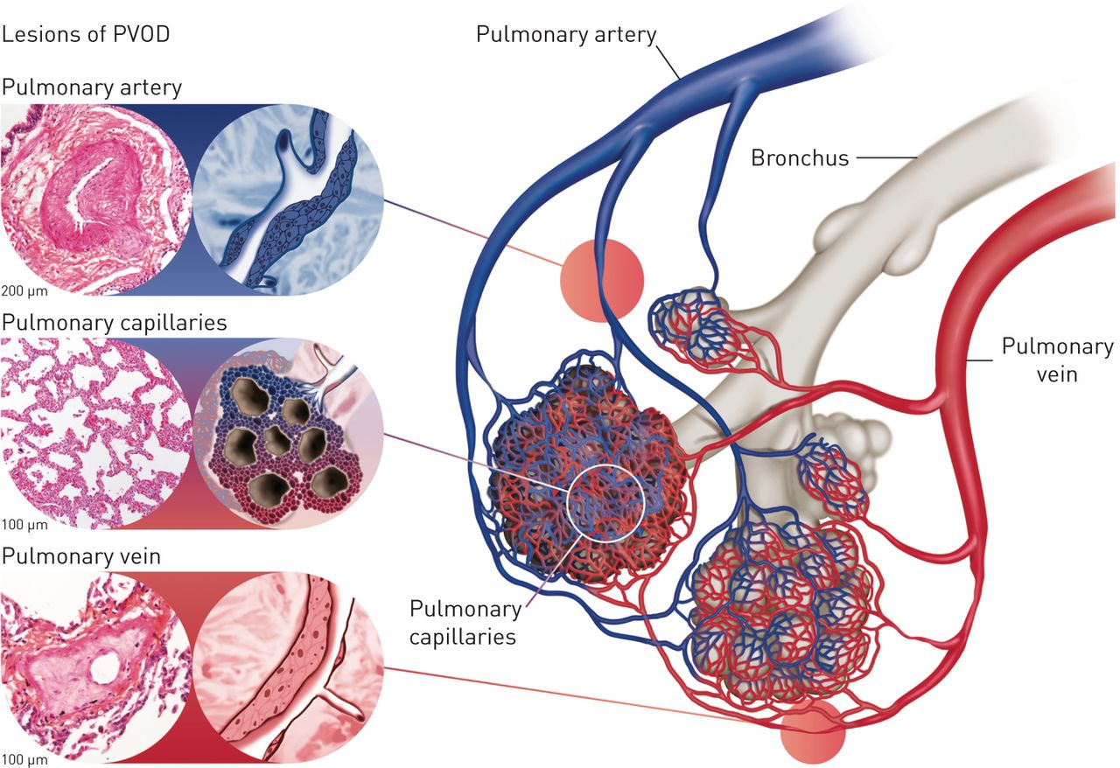
Etiopatogeneza
Fibrotizace intimy s obliterací drobných plicních žil a kapilární proliferací.
Mutace EIF2AK4
  (eukaryotic translation initiation factor 2 alpha kinase 4)
  vyskytuje se u familiární formy a 25% sporadické
Montani D; Pulmonary veno-occlusive disease;European Respiratory Journal 2016 47: 1518-1534
Liang et al.; EIF2AK4 mutation in pulmonary veno-occlusive disease; Medicine (2016) 95:39

Slide 23
EIF2AK4
Patří do rodiny kinas regulující angioneogenezu v závislosti na oxidačním stresu.
EIF2AK4 zprostředkovává adaptaci buněk na hypoxický stres.
Liang et al.; EIF2AK4 mutation in pulmonary veno-occlusive disease; Medicine (2016) 95:39

Slide 24
Etiologie
Hereditární
  Nejspíše autozomálně recesivní dědičnost.
Získaná
  alkylační cytostatika (5 fluorouracil, mitomycin C)
  organická rozpouštědla (trichloroethylen)
  expozice tabákových výrobků
Pulmonary veno-occlusive disease; David Montani at all.; Eur Respir J 2016; 47: 1518–1534

Slide 25
Klinický obraz
Rozvoj rychle progredující dušnosti.
Známky pravostranné srdeční slabosti.
  Otoky dolních končetin, ascites, zvýšená náplň krčních žil
Výrazná hypoxemie.

Slide 26
Diagnostika
PAMP ≥ 25 mm Hg; PCWP < 15 mm Hg; PVR > 3 W.U.
HRCT plic (senzitivita kolem 75%)
  Zvětšení mediastinálních lymfatických uzlin.
  Centrilobulární opacity mléčného skla, drobné uzlíky
  Zhrubění interlobulárních sept
Funkční vyšetření plic
  Normální TLC, výrazná redukce DLCO
Bronchoalveolární laváž
  Postkapilární obstrukce vede k alveolární hemoragii
  Zvýšené množství siderofágů
Pulmonary veno-occlusive disease; David Montani at all.; Eur Respir J 2016; 47: 1518–1534

Slide 27
PVOD versus IPAH
Normální HRCT nevylučuje PVOD
V-P scan neodlišuje IPAH a PVOD
Bronchoalveolární laváž často negativní

Slide 28
PVOD versus IPAH
Normální HRCT nevylučuje PVOD
V-P scan neodlišuje IPAH a PVOD
Bronchoalveolární laváž často negativní
Pro obtížnou diagnostiky vytvořen skórovací systém.

Slide 29
Skorovací systém
Klinické známky:
  Mužské pohlaví 1
  Nikotinismus 1
  6MWT < 285 m 1
  Saturace < 92 % 1
  DLCO < 34 %
CT známky:
  G-G opacity 1
  Zesílení sept 1
Defekty na V-P scanu 1
Plicní edém 2
Ogawa A, Clinical prediction score for identifying patients with PVOD;Journal of Cardiology,Vol.72, Issue 3, 255-260,2018

Slide 30
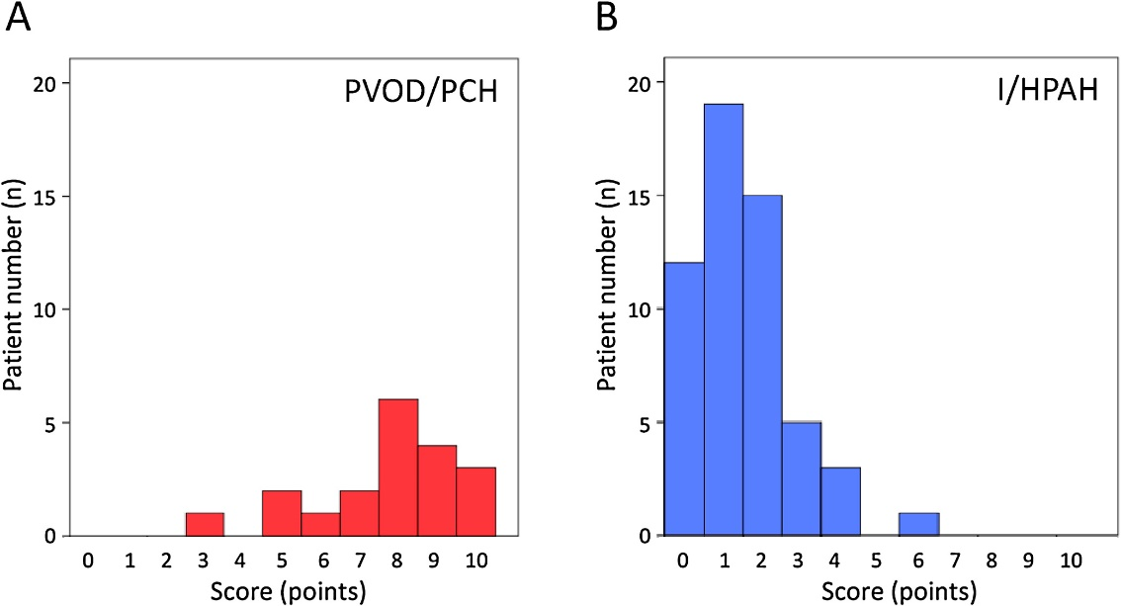
Skorovací systém
Klinické známky:
  Mužské pohlaví 1
  Nikotinismus 1
  6MWT < 285 m 1
  Saturace < 92 % 1
  DLCO < 34 % 1
CT známky:
  G-G opacity 1
  Zesílení sept 1
Defekty na V-P scanu 1
Plicní edém 2
PVOD = > 5 bodů
(senzitivita 95 %, specificita 98 %, AUC 0,991)
Ogawa A, Clinical prediction score for identifying patients with PVOD;Journal of Cardiology,Vol.72, Issue 3, 255-260,2018

Slide 31
Léčba
Dlouhodobá domácí oxygenoterapie.
Specifická vasodilatační terapie PAH
  Blokátory receptorů pro endothelin
  Inhibitory fosfodiesterázy 5
  Aktivátory guanylácyklázy
  Prostanoidy
  U všech léků hrozí riziko plicního edému.
  Nejsou žádné randomizované studie.
Transplantace plic jako jediná léčebná metoda s perspektivou víceletého přežití.

Slide 32
Závěr
PVOD je velmi vzácný typ prekapilární plicní hypertenze s extrémně špatnou prognózou.
Typické znaky jsou progredující PH, změny na HRCT plic a výrazná redukce DLCO.
Specifická vasodilatační terapie není příliš účinná, definitivní řešení je Tx plic.
Vhodné je zavedení genetického vyšetření do běžné praxe.

